Slide 1

Notes:
GV CĂM LOA CHUẨN BỊ BÀI ĐỌC MẪU GV

Slide 2


Quan sát tranh minh họa chủ điểm và mô tả những gì em nhìn thấy trong hình vẽ?
1
2
3
4
Notes:
GVGT: Tranh vẽ minh họa chủ điểm Việt Nam – Tổ quốc em có hình Bác Hồ và HS các dân tộc bên lá cờ Tổ quốc tươi thắm đang bay hình chữ S – gợi dáng hình đất nước ta. Mỗi người dân Việt Nam đều có lòng yêu nước và tự hào về Tổ quốc ta. Những bài học trong chủ điểm này sẽ cho chúng ta biết điều đó.

Slide 3
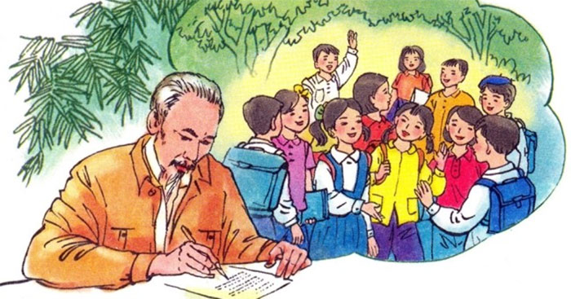
Thư gửi các học sinh
(Trích)
1
Hồ Chí Minh
1
2
Bức tranh vẽ cảnh gì?
3
4

Slide 4
1
Yêu cầu cần đạt
Đọc đúng các tiếng, từ khó hoặc dễ lẫn do ảnh hưởng phương ngữ
Hiểu các từ khó và nội dung bài tập đọc.
1
Đọc trôi chảy toàn bài, ngắt nghỉ đúng; đọc diễn cảm và nhấn giọng ở những từ gợi tả
Thuộc lòng một đoạn thư.
2
3
4
Notes:
Sau bài học, chúng mình cần đạt được những mục tiêu nào?

Slide 5

Thư gửi các học sinh
Các em học sinh,
Ngày hôm nay là ngày khai trường đầu tiên ở nước Việt Nam Dân chủ Cộng hòa. Tôi đã tưởng tượng thấy thấy trước mắt cái cảnh nhộn nhịp tưng bừng của ngày tựu trường ở khắp các nơi. Các em hết thảy đều vui vẻ vì sau mấy tháng giời nghỉ học, sau bao nhiêu cuộc chuyển biến khác thường, các em lại được gặp thầy gặp bạn. Nhưng sung sướng hơn nữa, từ giờ phút này giở đi, các em bắt đầu được nhận một nền giáo dục hoàn toàn Việt Nam. Các em được hưởng sự may mắn đó là nhờ sự hi sinh của biết bao nhiêu đồng bào các em. Vậy các em nghĩ sao?
Trong năm học tới đây, các em hãy cố gắng, siêng năng học tập, ngoan ngoãn, nghe thầy, yêu bạn. Sau 80 năm giời nô lệ làm cho nước nhà bị yếu hèn, ngày nay chúng ta cần phải xây dựng lại cơ đồ mà tổ tiên đã để lại cho chúng ta, làm sao cho chúng ta theo kịp các nước khác trên hoàn cầu. Trong công cuộc kiến thiết đó, nước nhà trông mong chờ đợi ở các em rất nhiều. Non sông Việt Nam có trở nên tươi đẹp hay không, dân tộc Việt Nam có bước tới đài vinh quang để sánh vai với các cường quốc năm châu được hay không, chính là nhờ một phần lớn ở công học tập của các em. Ngày hôm nay, nhân buổi tựu trường của các em, tôi chỉ biết chúc các em một năm đầy vui vẻ và đầy kết quả tốt đẹp.
Chào các em thân yêu.
Hồ Chí Minh
Notes:
GV hoặc 1 Hs đoạn toàn bài ( nếu Hs đọc hay)
Sau khi đọc hỏi bài văn chia thành mấy đoạn? Đó là đoạn nào?

Slide 6

1
Thư gửi các học sinh
Các em học sinh,
Ngày hôm nay là ngày khai trường đầu tiên ở nước Việt Nam Dân chủ Cộng hòa. Tôi đã tưởng tượng thấy thấy trước mắt cái cảnh nhộn nhịp tưng bừng của ngày tựu trường ở khắp các nơi. Các em hết thảy đều vui vẻ vì sau mấy tháng giời nghỉ học, sau bao nhiêu cuộc chuyển biến khác thường, các em lại được gặp thầy gặp bạn. Nhưng sung sướng hơn nữa, từ giờ phút này giở đi, các em bắt đầu được nhận một nền giáo dục hoàn toàn Việt Nam. Các em được hưởng sự may mắn đó là nhờ sự hi sinh của biết bao nhiêu đồng bào các em. Vậy các em nghĩ sao?
Trong năm học tới đây, các em hãy cố gắng, siêng năng học tập, ngoan ngoãn, nghe thầy, yêu bạn. Sau 80 năm giời nô lệ làm cho nước nhà bị yếu hèn, ngày nay chúng ta cần phải xây dựng lại cơ đồ mà tổ tiên đã để lại cho chúng ta, làm sao cho chúng ta theo kịp các nước khác trên hoàn cầu. Trong công cuộc kiến thiết đó, nước nhà trông mong chờ đợi ở các em rất nhiều. Non sông Việt Nam có trở nên tươi đẹp hay không, dân tộc Việt Nam có bước tới đài vinh quang để sánh vai với các cường quốc năm châu được hay không, chính là nhờ một phần lớn ở công học tập của các em. Ngày hôm nay, nhân buổi tựu trường của các em, tôi chỉ biết chúc các em một năm đầy vui vẻ và đầy kết quả tốt đẹp.
Chào các em thân yêu.
Hồ Chí Minh
2
Notes:
GV hoặc 1 Hs đoạn toàn bài ( nếu Hs đọc hay)
Sau khi đọc hỏi bài văn chia thành mấy đoạn? Đó là đoạn nào?

Slide 7
Hãy chỉ ra chỗ ngắt hợp lí trong những câu văn dài sau:
Ngày hôm nay là ngày khai trường đầu tiên ở nước Việt Nam Dân chủ Cộng hòa.
Các em được hưởng sự may mắn đó là nhờ sự hi sinh của biết bao nhiêu đồng bào các em.
Notes:
YC HS chỉ ra chỗ ngắt. GV chốt đáp án
YC HS đánh dấu vào SGK và đọc câu dài

Slide 8

01
Ngày khai trường tháng 9 năm 1945 có gì đặc biệt so với những ngày khai trường khác?
TÌM
HIỂU
BÀI
02
Sau Cách mạng tháng Tám, nhiệm vụ của toàn dân là gì?
03
Học sinh có trách nhiệm như thế nào trong công cuộc kiến thiết đất nước?
04
Qua bức thư, Bác Hồ khuyên và mong đợi ở học sinh điều gì?

Slide 9
1
Các em học sinh,
Ngày hôm nay là ngày khai trường đầu tiên ở nước Việt Nam Dân chủ Cộng hòa. Tôi đã tưởng tượng thấy thấy trước mắt cái cảnh nhộn nhịp tưng bừng của ngày tựu trường ở khắp các nơi. Các em hết thảy đều vui vẻ vì sau mấy tháng giời nghỉ học, sau bao nhiêu cuộc chuyển biến khác thường, các em lại được gặp thầy gặp bạn. Nhưng sung sướng hơn nữa, từ giờ phút này giở đi, các em bắt đầu được nhận một nền giáo dục hoàn toàn Việt Nam. Các em được hưởng sự may mắn đó là nhờ sự hi sinh của biết bao nhiêu đồng bào các em. Vậy các em nghĩ sao?
Các em học sinh,
Ngày hôm nay là ngày khai trường đầu tiên ở nước Việt Nam Dân chủ Cộng hòa. Tôi đã tưởng tượng thấy thấy trước mắt cái cảnh nhộn nhịp tưng bừng của ngày tựu trường ở khắp các nơi. Các em hết thảy đều vui vẻ vì sau mấy tháng giời nghỉ học, sau bao nhiêu cuộc chuyển biến khác thường, các em lại được gặp thầy gặp bạn. Nhưng sung sướng hơn nữa, từ giờ phút này giở đi, các em bắt đầu được nhận một nền giáo dục hoàn toàn Việt Nam. Các em được hưởng sự may mắn đó là nhờ sự hi sinh của biết bao nhiêu đồng bào các em. Vậy các em nghĩ sao?
01
Em hiểu thế nào là “nền giáo dục hoàn toàn Việt Nam” ?
01
Ngày khai trường tháng 9 năm 1945 có gì đặc biệt so với những ngày khai trường khác?
Notes:
Đáp án c1: Đó là ngày khai trường đầu tiên ở nước Việt Nam Dân chủ Cộng hòa, ngày khai trường đầu tiên sau khi nước ta giành lại được độc lập sau 80 năm bị thực dân Pháp đô hộ.
Nền GDVN là nền GD do nước VN thực hiện

Slide 10

1
Các em học sinh,
Ngày hôm nay là ngày khai trường đầu tiên ở nước Việt Nam Dân chủ Cộng hòa. Tôi đã tưởng tượng thấy thấy trước mắt cái cảnh nhộn nhịp tưng bừng của ngày tựu trường ở khắp các nơi. Các em hết thảy đều vui vẻ vì sau mấy tháng giời nghỉ học, sau bao nhiêu cuộc chuyển biến khác thường, các em lại được gặp thầy gặp bạn. Nhưng sung sướng hơn nữa, từ giờ phút này giở đi, các em bắt đầu được nhận một nền giáo dục hoàn toàn Việt Nam. Các em được hưởng sự may mắn đó là nhờ sự hi sinh của biết bao nhiêu đồng bào các em. Vậy các em nghĩ sao?
Theo em, Bác Hồ muốn nhắc nhở học sinh điều gì khi đặt câu hỏi: “Vậy các em nghĩ sao?”
01
Ngày khai trường tháng 9 năm 1945 có gì đặc biệt so với những ngày khai trường khác?
Notes:
BH muốn nhắc nhở HS : các em được hưởng sự may mắn đó là nhờ sự hi sinh của biết bao nhiêu đồng bào các em nên các em cần suy nghĩ xem minh cần làm gì để xứng đáng với sự hy sinh đó.

Slide 11
1
Các em học sinh,
Ngày hôm nay là ngày khai trường đầu tiên ở nước Việt Nam Dân chủ Cộng hòa. Tôi đã tưởng tượng thấy thấy trước mắt cái cảnh nhộn nhịp tưng bừng của ngày tựu trường ở khắp các nơi. Các em hết thảy đều vui vẻ vì sau mấy tháng giời nghỉ học, sau bao nhiêu cuộc chuyển biến khác thường, các em lại được gặp thầy gặp bạn. Nhưng sung sướng hơn nữa, từ giờ phút này giở đi, các em bắt đầu được nhận một nền giáo dục hoàn toàn Việt Nam. Các em được hưởng sự may mắn đó là nhờ sự hi sinh của biết bao nhiêu đồng bào các em. Vậy các em nghĩ sao?
Nêu ý chính của đoạn 1?
Niềm vinh dự, phấn khởi của học sinh trong ngày khai trường đầu tiên.
Ý1
01
Ngày khai trường tháng 9 năm 1945 có gì đặc biệt so với những ngày khai trường khác?

Slide 12
2
Trong năm học tới đây, các em hãy cố gắng, siêng năng học tập, ngoan ngoãn, nghe thầy, yêu bạn. Sau 80 năm giời nô lệ làm cho nước nhà bị yếu hèn, ngày nay chúng ta cần phải xây dựng lại cơ đồ mà tổ tiên đã để lại cho chúng ta, làm sao cho chúng ta theo kịp các nước khác trên hoàn cầu. Trong công cuộc kiến thiết đó, nước nhà trông mong chờ đợi ở các em rất nhiều. Non sông Việt Nam có trở nên tươi đẹp hay không, dân tộc Việt Nam có bước tới đài vinh quang để sánh vai với các cường quốc năm châu được hay không, chính là nhờ một phần lớn ở công học tập của các em. Ngày hôm nay, nhân buổi tựu trường của các em, tôi chỉ biết chúc các em một năm đầy vui vẻ và đầy kết quả tốt đẹp.
01
02
Sau Cách mạng tháng Tám, nhiệm vụ của toàn dân là gì?
Ngày khai trường tháng 9 năm 1945 có gì đặc biệt so với những ngày khai trường khác?
Notes:
Câu 2: Xây dựng lại cơ đồ mà tổ tiên đã để lại, làm cho chúng ta theo kịp các nước khác trên hoàn cầu.

Slide 13
2
Trong năm học tới đây, các em hãy cố gắng, siêng năng học tập, ngoan ngoãn, nghe thầy, yêu bạn. Sau 80 năm giời nô lệ làm cho nước nhà bị yếu hèn, ngày nay chúng ta cần phải xây dựng lại cơ đồ mà tổ tiên đã để lại cho chúng ta, làm sao cho chúng ta theo kịp các nước khác trên hoàn cầu. Trong công cuộc kiến thiết đó, nước nhà trông mong chờ đợi ở các em rất nhiều. Non sông Việt Nam có trở nên tươi đẹp hay không, dân tộc Việt Nam có bước tới đài vinh quang để sánh vai với các cường quốc năm châu được hay không, chính là nhờ một phần lớn ở công học tập của các em. Ngày hôm nay, nhân buổi tựu trường của các em, tôi chỉ biết chúc các em một năm đầy vui vẻ và đầy kết quả tốt đẹp.
01
Em hiểu "cơ đồ" và "hoàn cầu" thế nào?
02
Sau Cách mạng tháng Tám, nhiệm vụ của toàn dân là gì?
Notes:
HS giải nghĩa trong SGK
NC: HS nói câu có 1 trong hai từ trên.

Slide 14
2
Trong năm học tới đây, các em hãy cố gắng, siêng năng học tập, ngoan ngoãn, nghe thầy, yêu bạn. Sau 80 năm giời nô lệ làm cho nước nhà bị yếu hèn, ngày nay chúng ta cần phải xây dựng lại cơ đồ mà tổ tiên đã để lại cho chúng ta, làm sao cho chúng ta theo kịp các nước khác trên hoàn cầu. Trong công cuộc kiến thiết đó, nước nhà trông mong chờ đợi ở các em rất nhiều. Non sông Việt Nam có trở nên tươi đẹp hay không, dân tộc Việt Nam có bước tới đài vinh quang để sánh vai với các cường quốc năm châu được hay không, chính là nhờ một phần lớn ở công học tập của các em. Ngày hôm nay, nhân buổi tựu trường của các em, tôi chỉ biết chúc các em một năm đầy vui vẻ và đầy kết quả tốt đẹp.
03
Học sinh có trách nhiệm như thế nào trong công cuộc kiến thiết đất nước?
Notes:
Cố gắng siêng năng học tập, ngoan ngoãn, nghe thầy, yêu bạn để lớn lên xây dựng đất nước, làm cho dân tộc Việt Nam bước tới đài vinh quang, sánh vai với các cường quốc năm châu.

Slide 15
2
Trong năm học tới đây, các em hãy cố gắng, siêng năng học tập, ngoan ngoãn, nghe thầy, yêu bạn. Sau 80 năm giời nô lệ làm cho nước nhà bị yếu hèn, ngày nay chúng ta cần phải xây dựng lại cơ đồ mà tổ tiên đã để lại cho chúng ta, làm sao cho chúng ta theo kịp các nước khác trên hoàn cầu. Trong công cuộc kiến thiết đó, nước nhà trông mong chờ đợi ở các em rất nhiều. Non sông Việt Nam có trở nên tươi đẹp hay không, dân tộc Việt Nam có bước tới đài vinh quang để sánh vai với các cường quốc năm châu được hay không, chính là nhờ một phần lớn ở công học tập của các em. Ngày hôm nay, nhân buổi tựu trường của các em, tôi chỉ biết chúc các em một năm đầy vui vẻ và đầy kết quả tốt đẹp.
Nêu ý chính của đoạn 2?
Trách nhiệm của học sinh trong công cuộc kiến thiết đất nước.
Ý2

Slide 16

2
Non sông Việt Nam có trở nên tươi đẹp hay không, dân tộc Việt Nam có bước tới đài vinh quang để sánh vai với các cường quốc năm châu được hay không, chính là nhờ một phần lớn ở công học tập của các em.
Notes:
GV mở rộng: Trong lớp có trích dẫn một phần trong thư của Bác Hồ. YC HS đọc
theo con tại sao trong lớp học chúng mình có bảng trích thư của Bác?

Slide 17
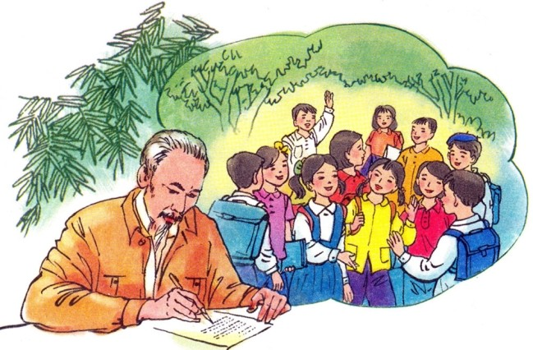
Qua bức thư, Bác Hồ khuyên các em học sinh chăm học, nghe thầy, yêu bạn và tin tưởng rằng học sinh các thế hệ sẽ kế tục xứng đáng sự nghiệp của cha ông, xây dựng nước Việt Nam cường thịnh, sánh vai với các nước giàu mạnh.
Trong bức thư, Bác Hồ khuyên và mong đợi ở học sinh điều gì?
Nội dung
Notes:
GV mở rộng: Trong lớp có trích dẫn một phần trong thư của Bác Hồ. YC HS đọc
theo con tại sao trong lớp học chúng mình có bảng trích thư của Bác?

Slide 18
Qua bức thư, Bác Hồ khuyên các em học sinh chăm học, nghe thầy, yêu bạn và tin tưởng rằng học sinh các thế hệ sẽ kế tục xứng đáng sự nghiệp của cha ông, xây dựng nước Việt Nam cường thịnh, sánh vai với các nước giàu mạnh.
Nội dung

Slide 19

Luyện đọc diễn cảm
Dựa vào nội dung bài, nêu giọng đọc của bài?
Đọc trôi chảy, ngắt nghỉ hơi đúng sau các dấu câu, giữa các cụm từ, nhấn giọng ở những từ ngữ thể hiện lời nhắn nhủ, niềm hi vọng của Bác đối với học sinh.

Slide 20
Sau 80 năm giời nô lệ làm cho nước nhà bị yếu hèn, ngày nay chúng ta cần phải xây dựng lại cơ đồ mà tổ tiên đã để lại cho chúng ta, làm sao cho chúng ta theo kịp các nước khác trên hoàn cầu. Trong công cuộc kiến thiết đó, nước nhà trông mong, chờ đợi ở các em rất nhiều. Non sông Việt Nam có trở nên tươi đẹp hay không, dân tộc Việt Nam có bước tới đài vinh quang để sánh vai với các cường quốc năm châu được hay không, chính là nhờ một phần lớn ở công học tập của các em.
Notes:
GV đọc mẫu => YCHS phát hiện chỗ cô nhấn giọng.

Slide 21
Sau 80 năm giời nô lệ làm cho nước nhà bị yếu hèn, ngày nay chúng ta cần phải xây dựng lại cơ đồ mà tổ tiên đã để lại cho chúng ta, làm sao cho chúng ta theo kịp các nước khác trên hoàn cầu. Trong công cuộc kiến thiết đó, nước nhà trông mong, chờ đợi ở các em rất nhiều. Non sông Việt Nam có trở nên tươi đẹp hay không, dân tộc Việt Nam có bước tới đài vinh quang để sánh vai với các cường quốc năm châu được hay không, chính là nhờ một phần lớn ở công học tập của các em.
Notes:
GV đọc mẫu => YCHS phát hiện chỗ cô nhấn giọng.
hs THI ĐỌC DIỄN CẢM

Slide 22
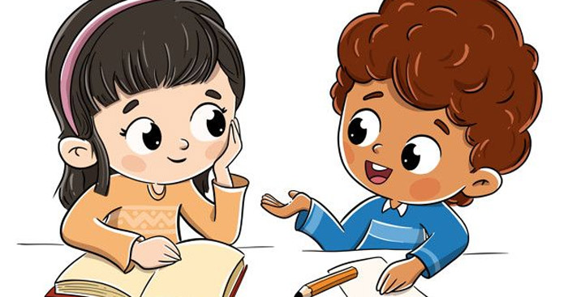
THI ĐỌC DIỄN CẢM
Notes:
GV tổ chức cho Hs thi đọc diễn cảm theo đoạn, bài.
Cả lớp bình chọn

Slide 23

HOẠT ĐỘNG TIẾP NỐI
Về nhà : Lập kế hoạch học tập để xứng đáng là con ngoan, trò giỏi, cháu ngoan Bác Hồ.
Chuẩn bị bài : Quang cảnh lành mạc ngày mùa

